Slide 1
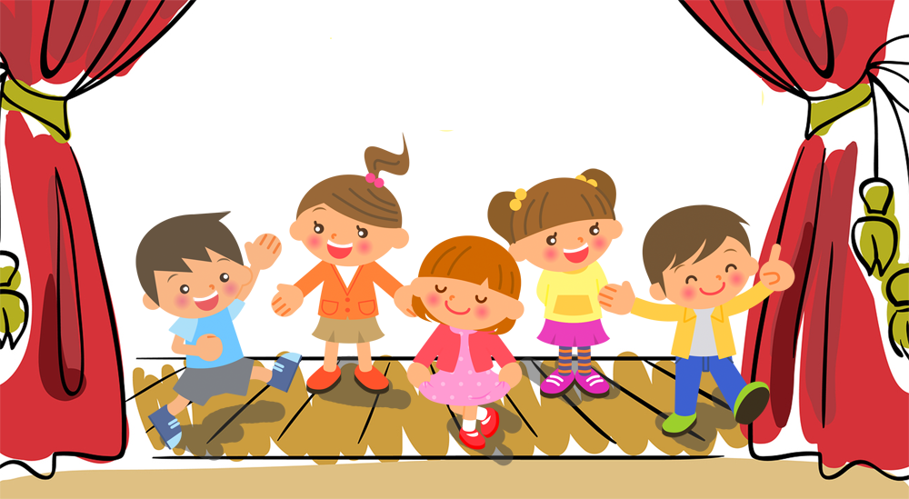
Муниципальное бюджетное дошкольное образовательное учреждение «Детский сад №44» Театрализованные игры в детском саду Мастер-класс для педагогов
Подготовила: музыкальный руководитель Свищёва А.Ю.
г.Петропавловск-Камчатский, 2021 год

Slide 2
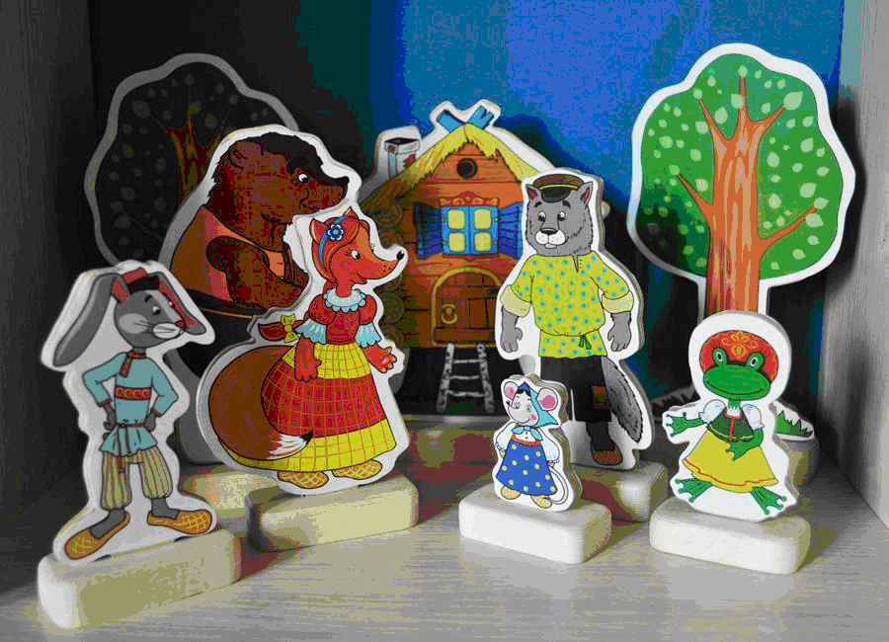
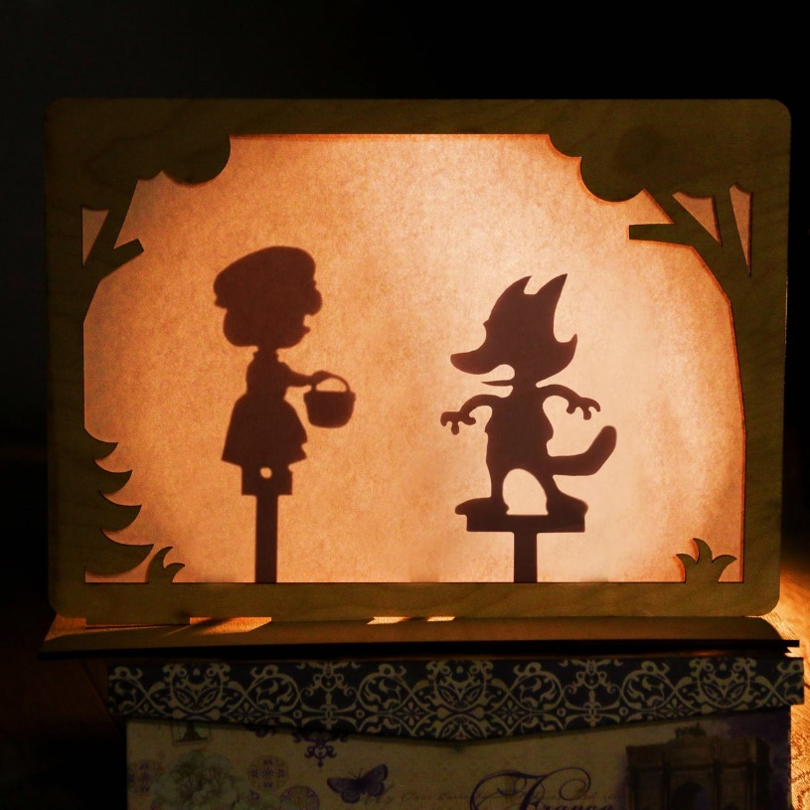
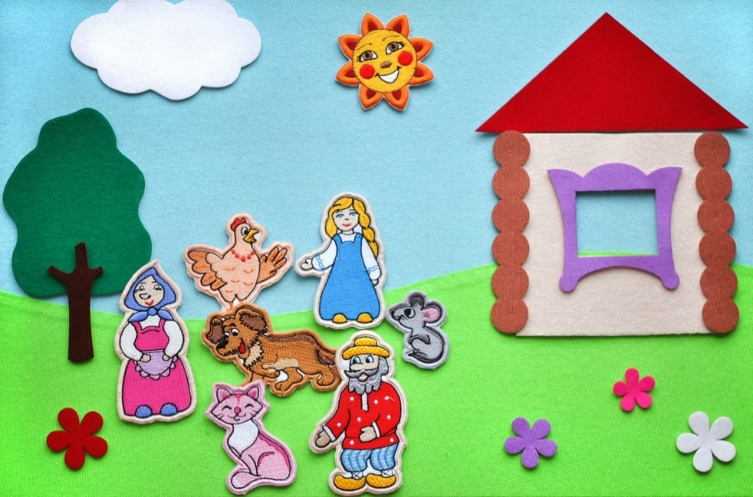

Slide 4
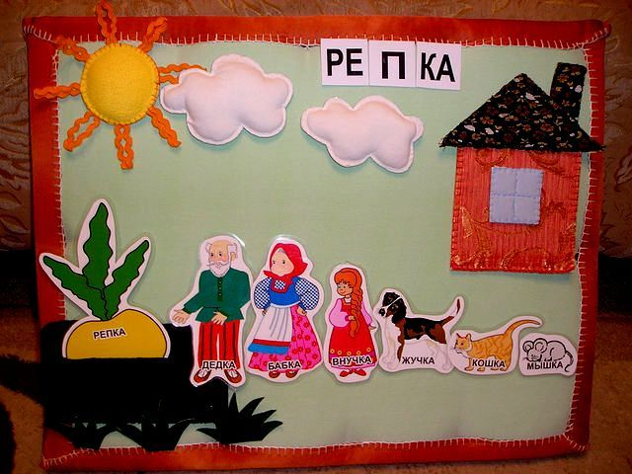

Slide 6
«Музыкально-театрализованная деятельность в детском саду – это организованный педагогический процесс, направленный на развитие музыкальных и театрально-игровых способностей детей, эмоциональности, сопереживания, познания, то есть на развитие личности ребенка».

Slide 7
«Музыкальное приветствие» - Здравствуйте, коллеги! (поет музыкальный руководитель). - Здравствуйте! (ответ коллег). - Как ваше настроение? (муз.рук.). - Очень хорошо! (коллеги). - Пора нам заниматься! (муз.рук.). - Да, да, да! (коллеги). - Мы будем все стараться!? (муз.рук.). - Так же, как всегда! (коллеги).

Slide 8
«Музыкальное приветствие проводится в начале занятия и способствует концентрации внимания детей, развитию координации движений, речи и артикуляции, развивает ритмический слух и умение действовать согласованно, воспитывает доброжелательное отношение друг к другу».

Slide 9
«Са-са-са» - прилетела к нам оса!»
«Су-су-су» - я корзиночки несу!»
«Со-со-со» - подкачаем колесо!»

Slide 10
«Развитие у детей эмоций, мимики и жестов при подготовке к музыкально-театральным действиям». Цель: Способствовать раскрепощению детей на музыкальных занятиях, вовлечение детей в образовательный процесс посредством мимической гимнастики, подражательного рефлекса.

Slide 11
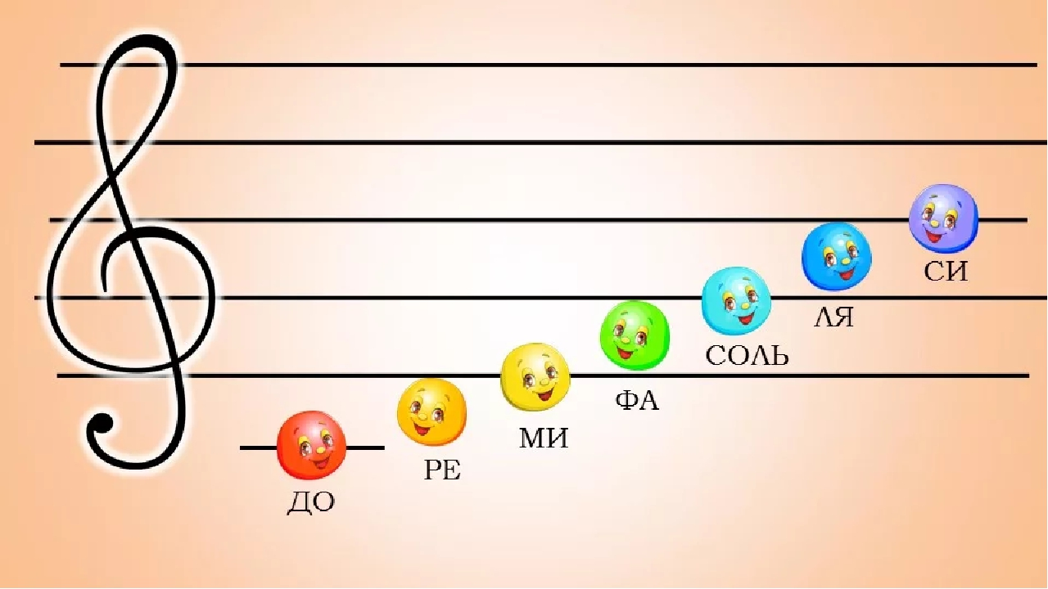

Slide 12
Музыкально-речевые игры основаны на взаимосвязи речи, музыки и движения. Доступность и легкость импровизации являются основой для творческих действий детей. Они проводятся на музыкальных и театрализованных занятиях, в свободной самостоятельной деятельности детей.

Slide 14
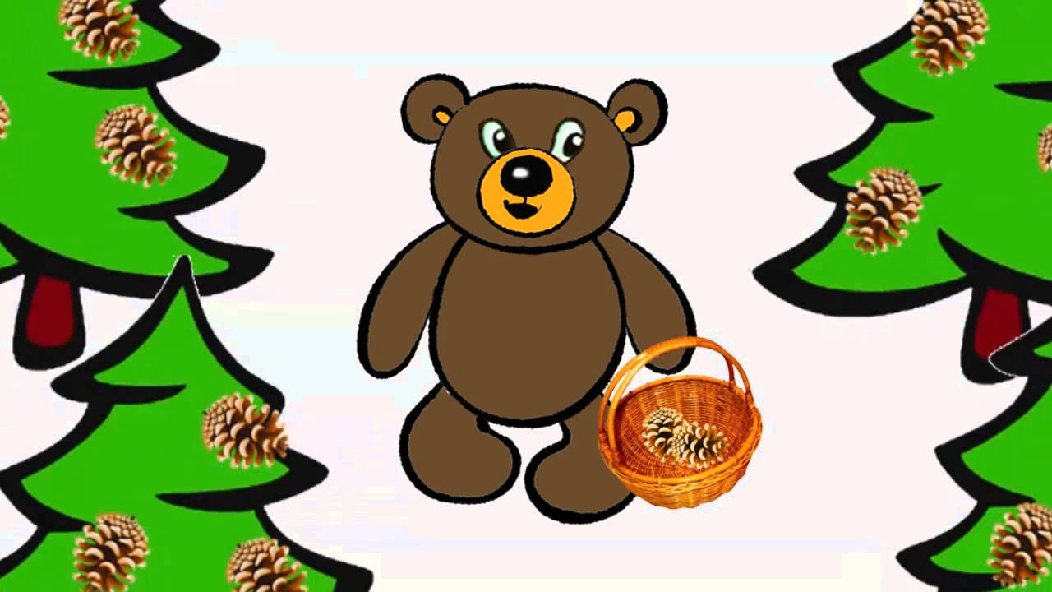
Мишка косолапый по лесу идет, шишки собирает, песенки поет, Вдруг упала шишка прямо мишке в лоб, мишка рассердился и ногою топ. (поем низким и высоким звуком).

Slide 15
Кукла заболела на бочок легла, дали ей конфету, кукла ожила. (поем грустно и весело).

Slide 17
Такие игры способствуют развитию музыкальности и ритмичности, развивают внимание, фантазию, а так же – пластическую выразительность, быстроту реакции, координацию движений.

Slide 21
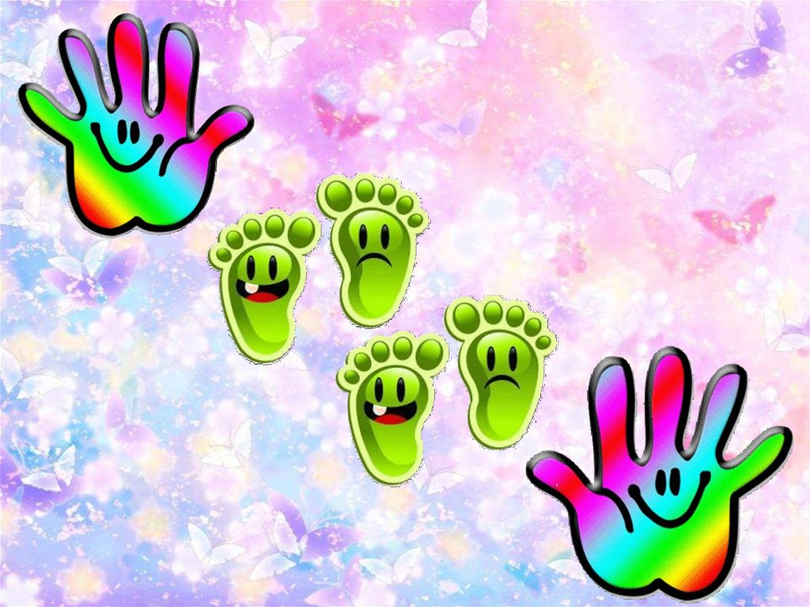

Slide 22
Работа на дыханием определяет красоту и продолжительность звука. Дыхание должно быть свободным, равномерным и естественным.

Slide 23
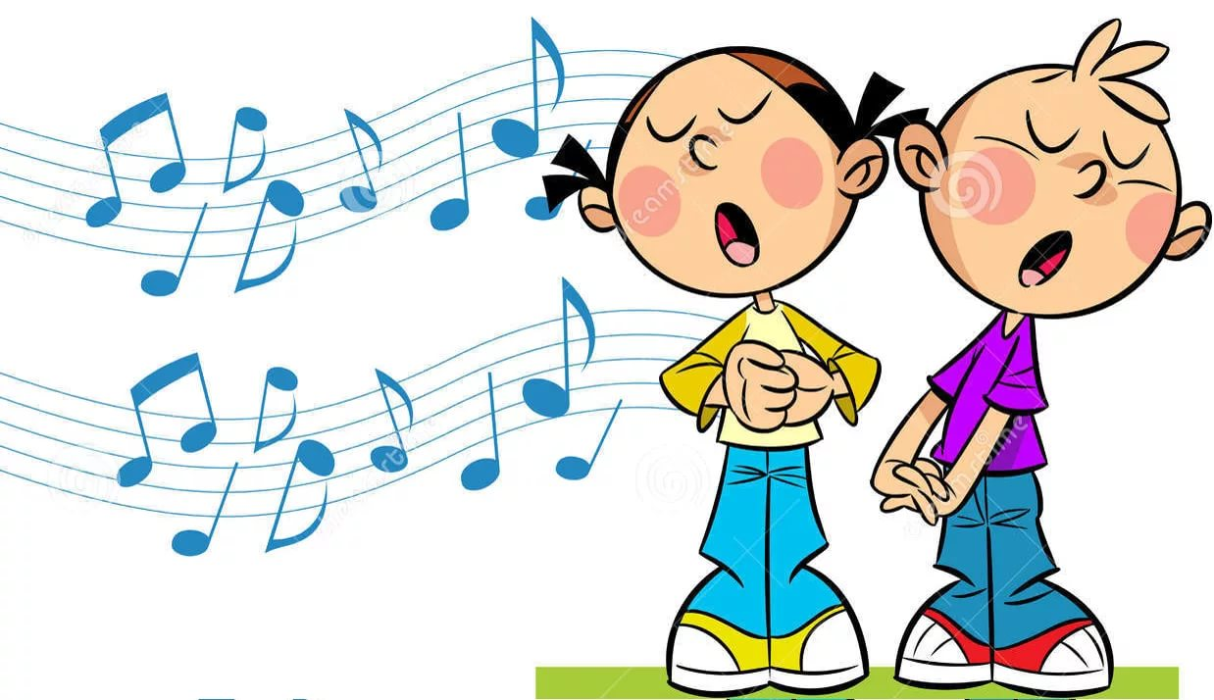
С помощью «голоса-инструмента» можно многое выразить, о многом рассказать. Развитие у детей певческих способностей и навыков помогает не только в пении, исполнении действий по ролям, но и в чтении стихов, декламации.

Slide 24
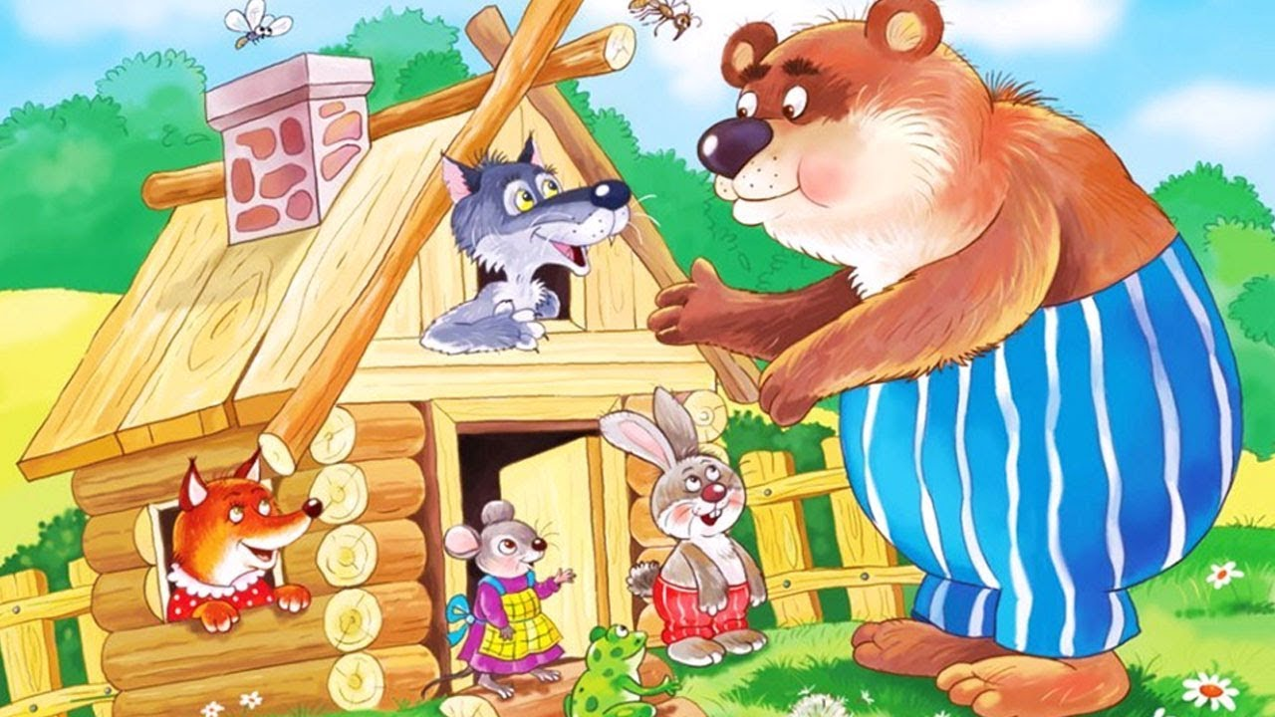

Slide 25
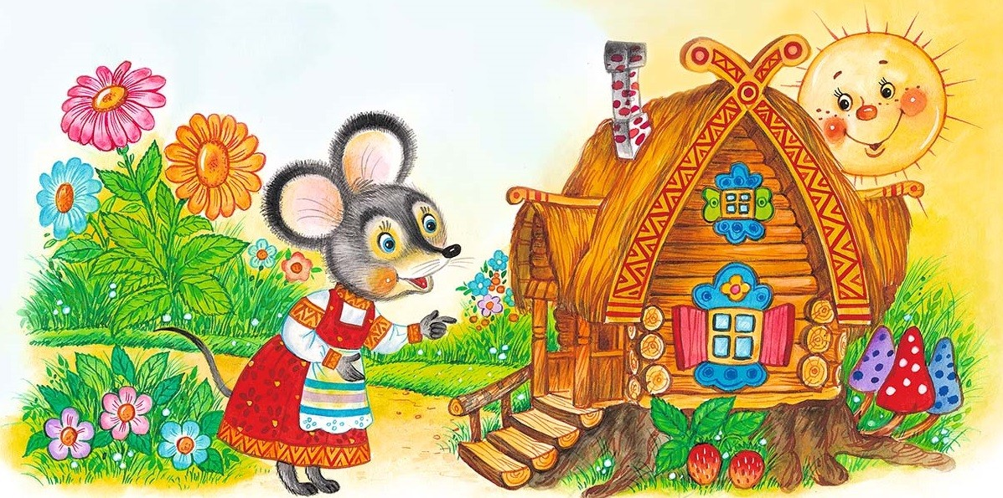

Slide 26
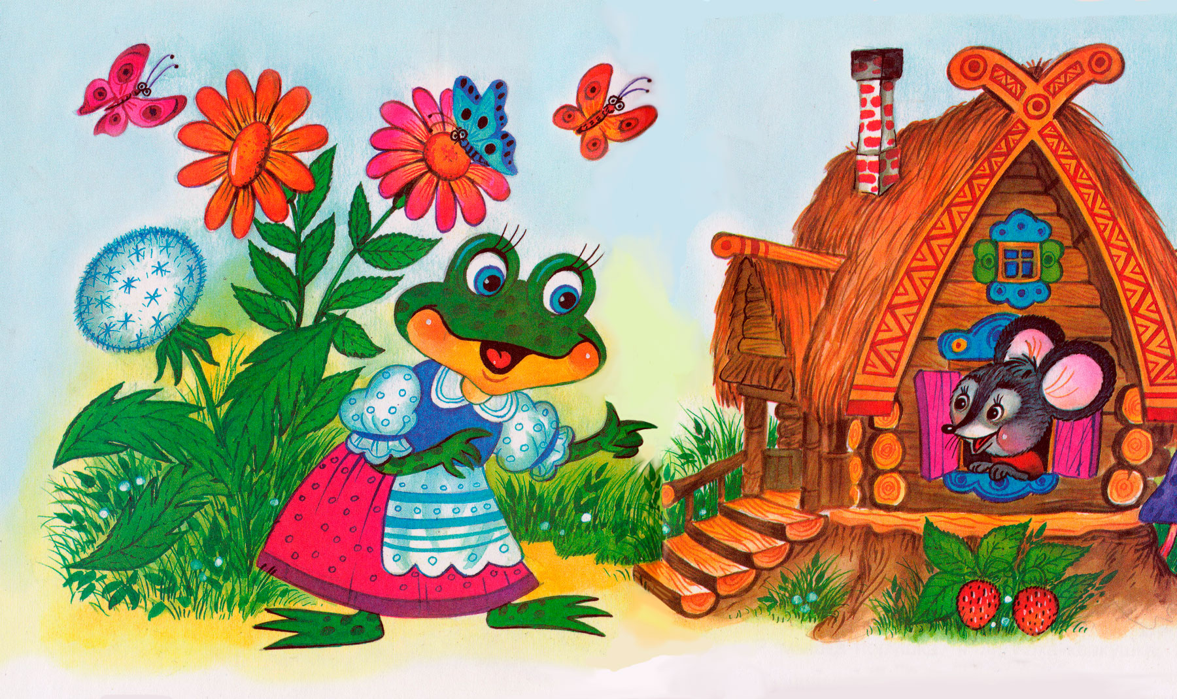

Slide 27
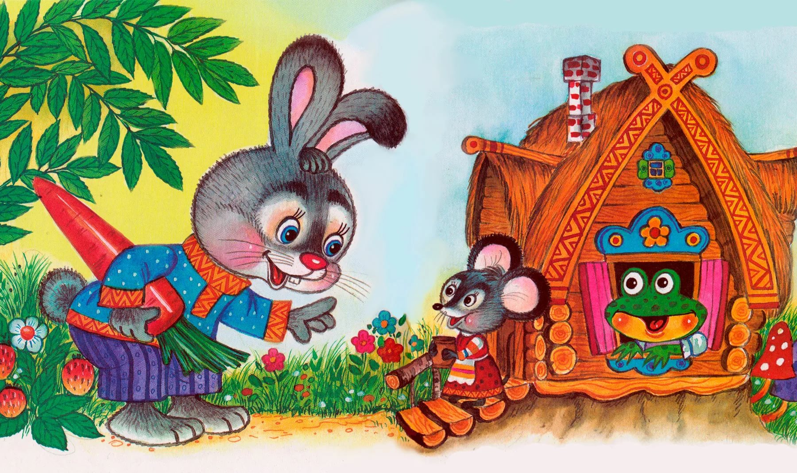

Slide 28
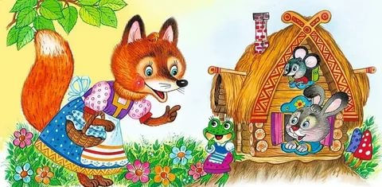

Slide 29
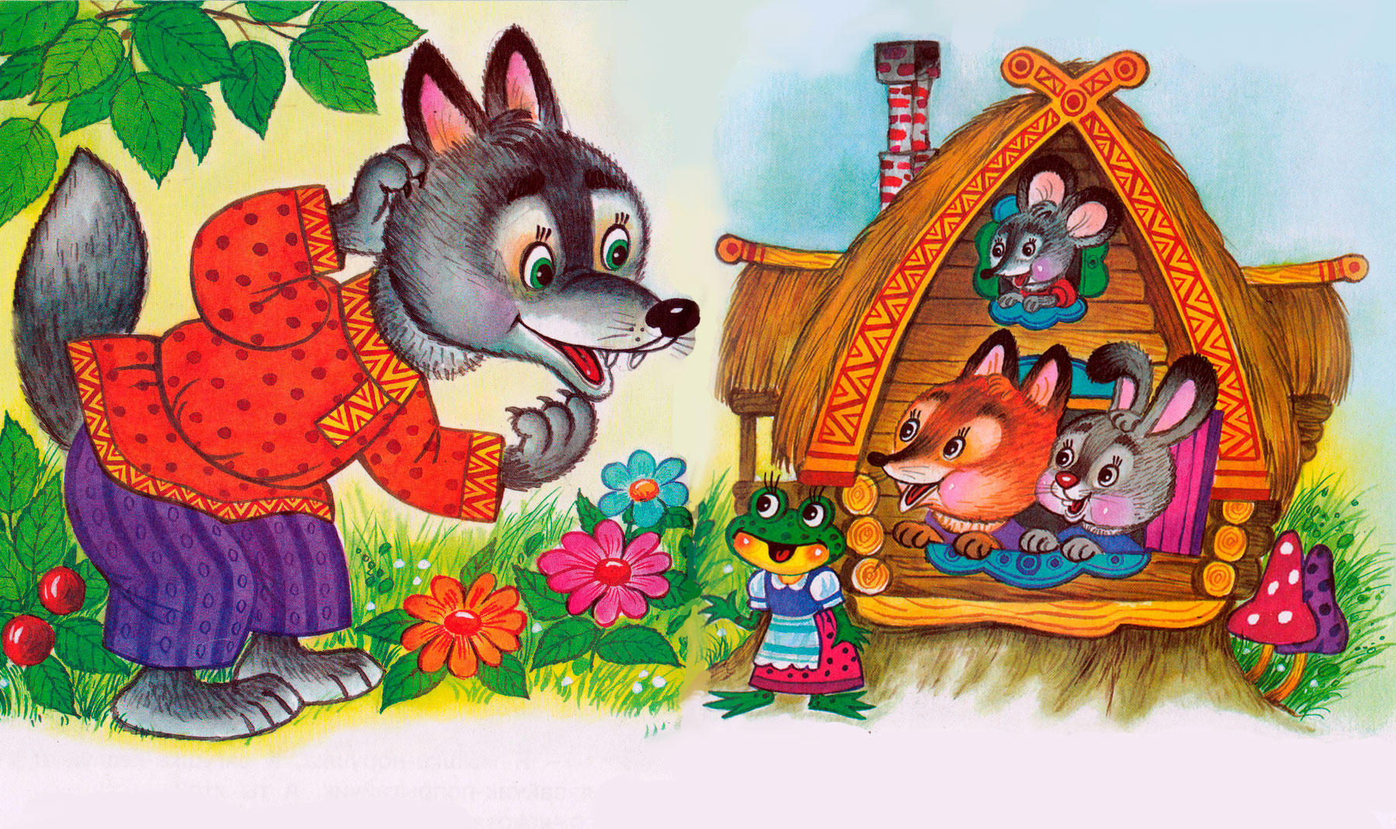

Slide 30
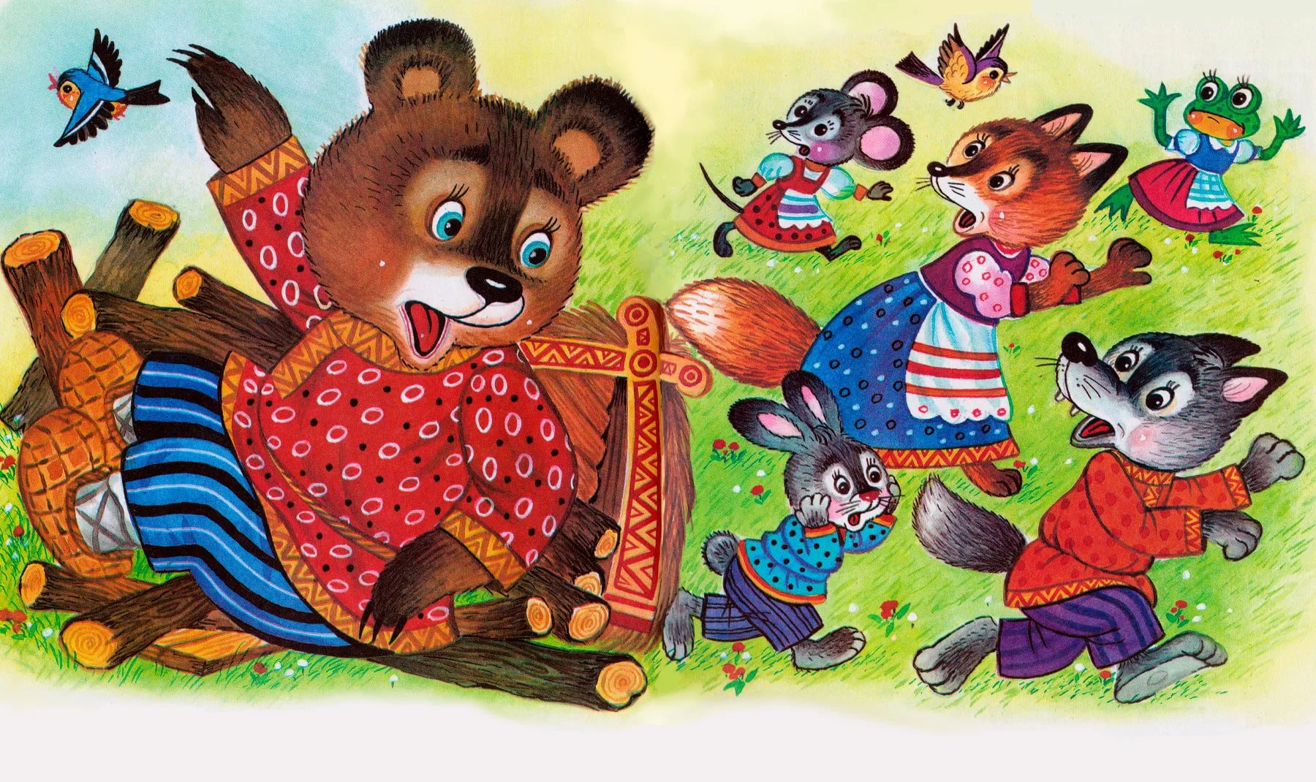

Slide 32
Театрально-игровая деятельность способствует самореализации каждого ребенка. Благодаря театрализации, ребенок не только познает мир, но и выражает свое собственное отношение к добру и злу, приобщается к фольклору, национальной культуре. Нетрадиционные музыкальные инструменты притягивают внимание детей, вызывают чувство восторга, восхищения и желания музицировать. Для многих детей игра на музыкальных инструментах – это средство преодоления застенчивости, скованности, формирования умения передать чувства, внутренний духовный мир!

Slide 33
Дружба – сила! Дружба – смех! Дружба всем сулит успех! Улыбнемся все тогда! Дружба наша навсегда!

Slide 34
Спасибо за внимание!

